Slide 1
Мультимедийная презентация
Сестры милосердия в истории России
Бессарабова Т.В. г. Новороссийск
2019 г.

Slide 2
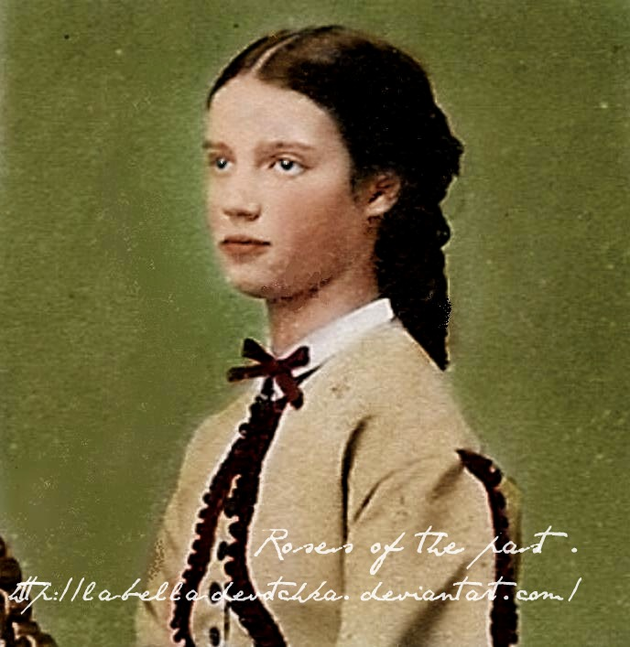
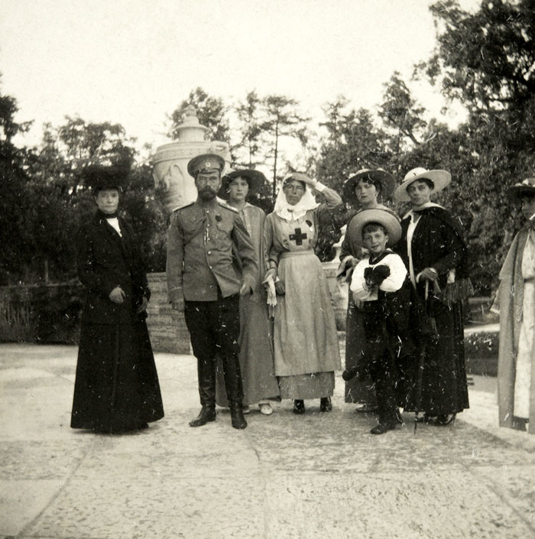
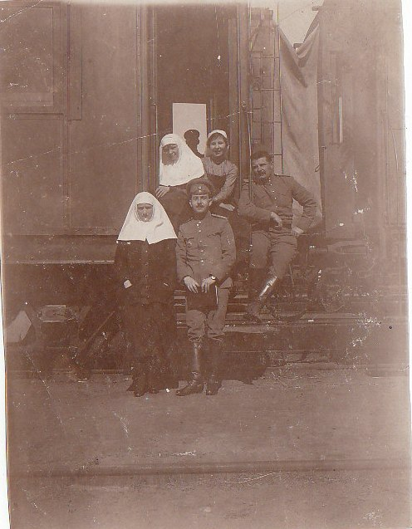
Введение.
Великая княгиня Мария Федоровна

Slide 3
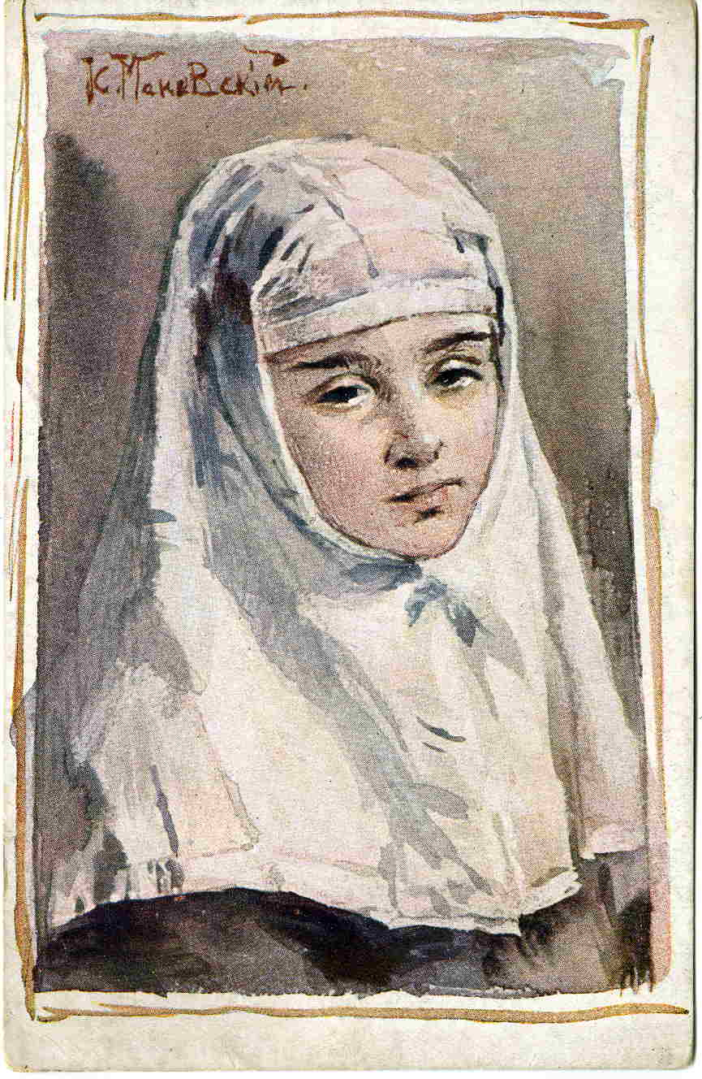
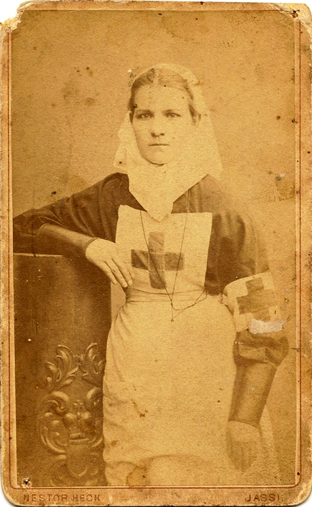
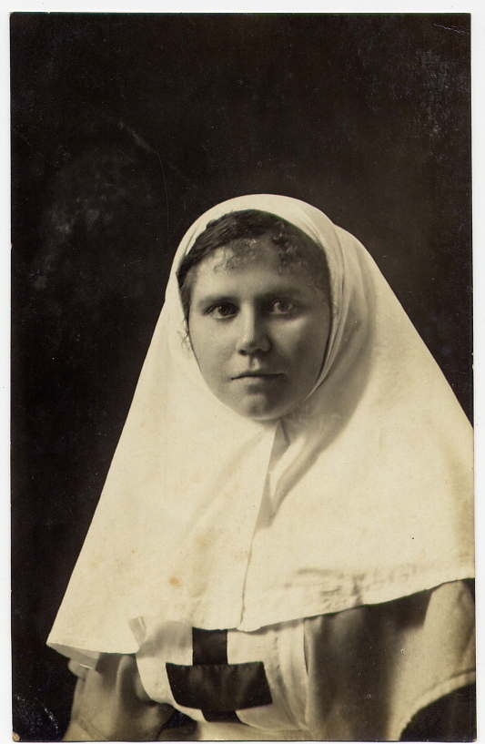
История общин сестер милосердия

Slide 4
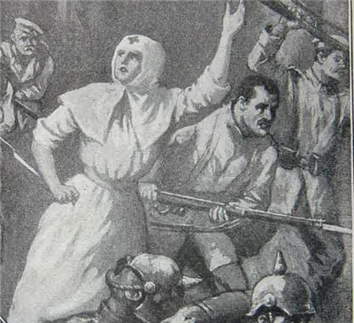
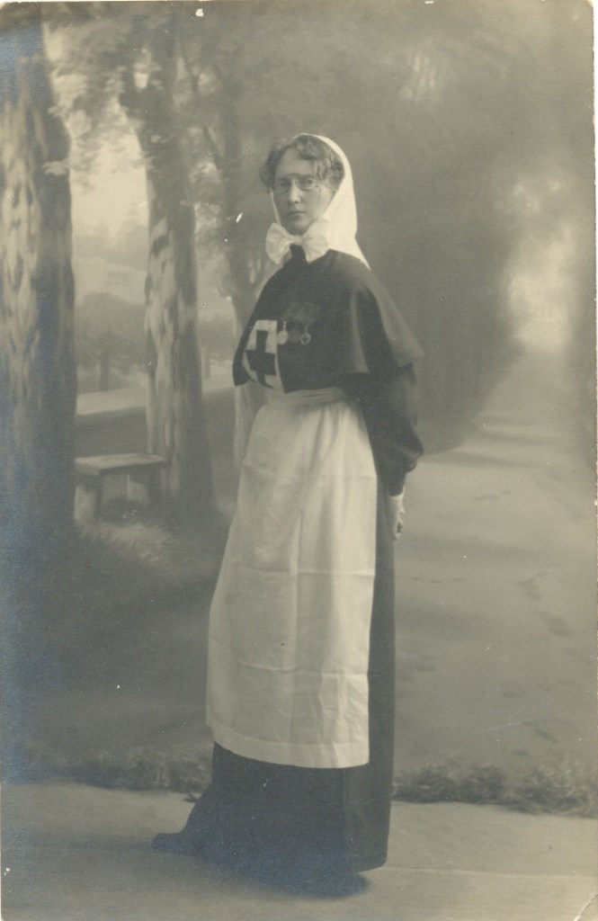
Героическая деятельность женщин в русской истории

Slide 5
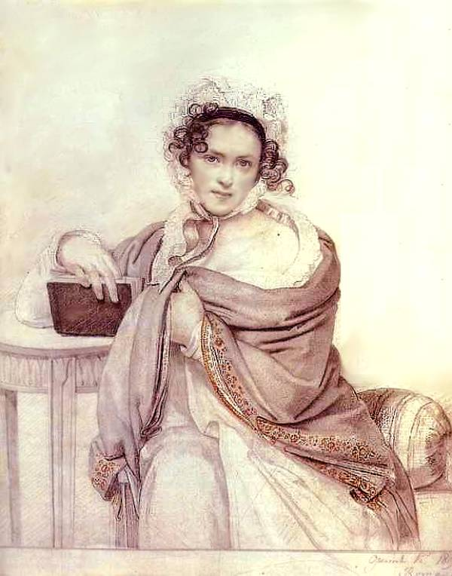
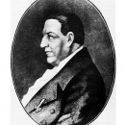
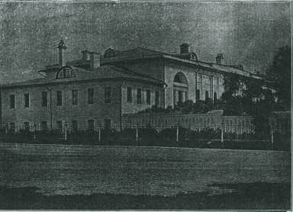
Первая в России Свято-Троицкая община сестер милосердия община
"Утоли моя печали"
Софья Щербатова и врач Федор Гааз

Slide 6
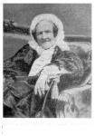
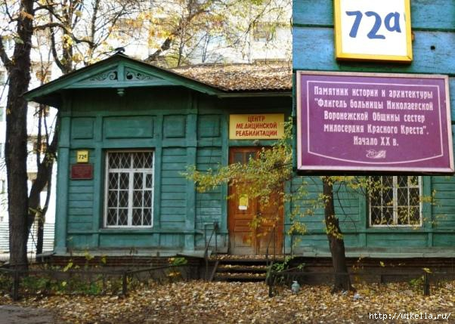
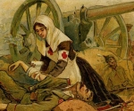
Никольская община
Анастасия Павловна Щербинина

Slide 7
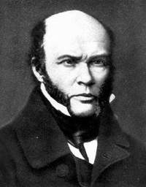
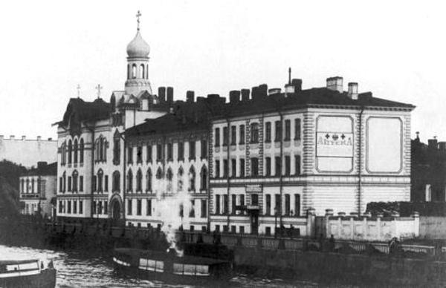
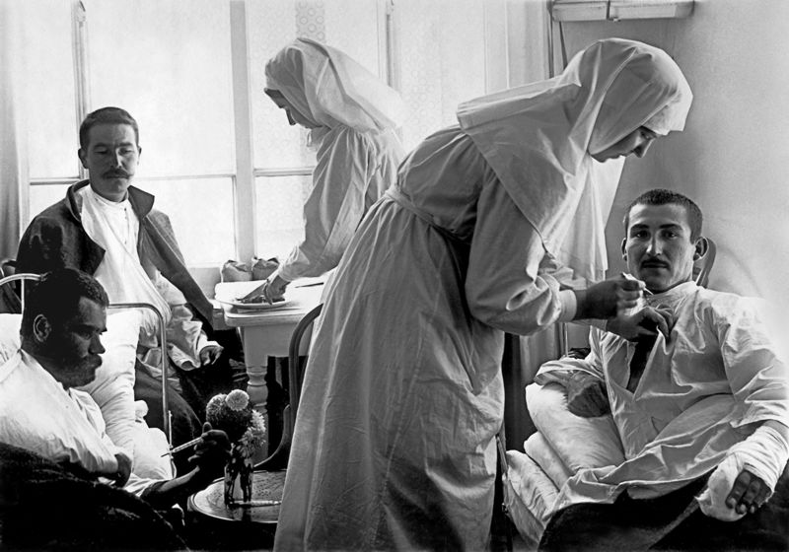
Крестовоздвиженская община сестер милосердия хирург Николай Иванович Пирогов

Slide 8
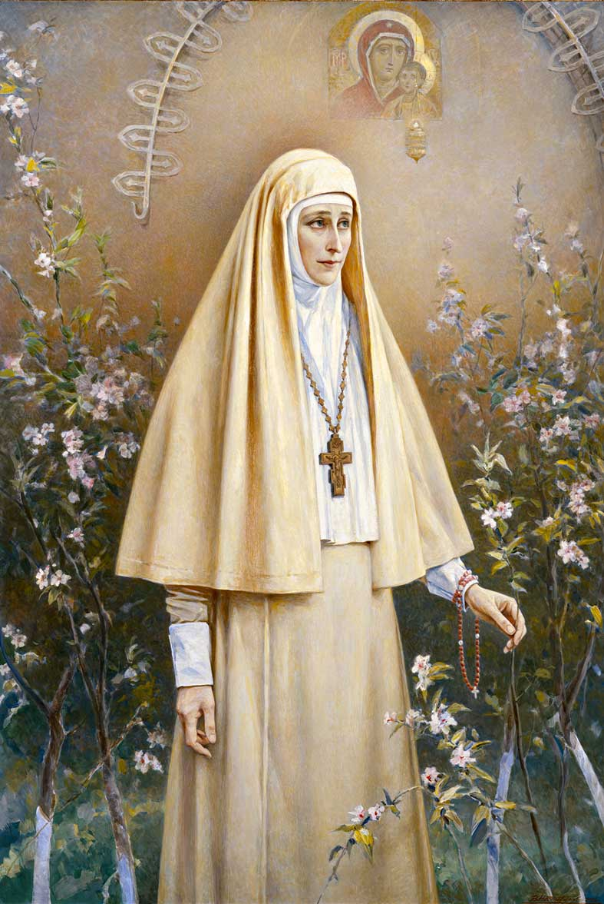
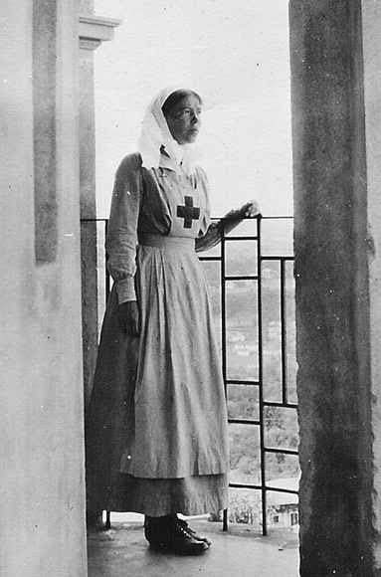
Перечень русских сестричеств перед Русско-турецкой войной

Slide 9
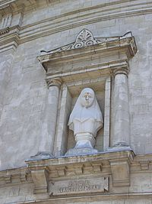
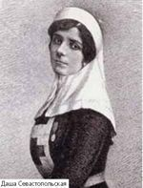
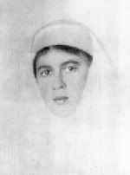
Сестры милосердия в Крымскую войну
(1854-1855).
«Даша Севастопольская»

Slide 10
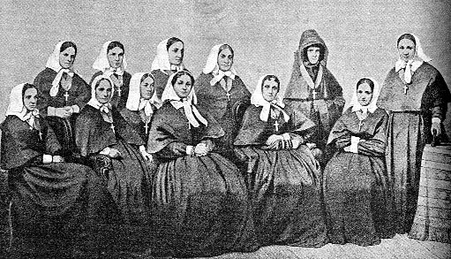
Сестры милосердия

Slide 11
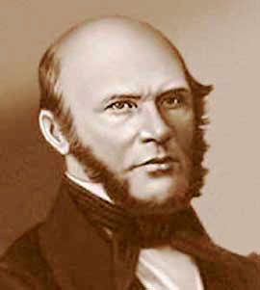
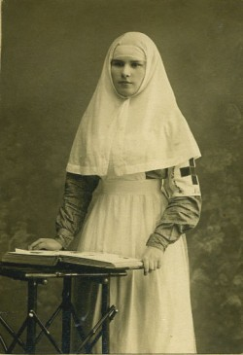
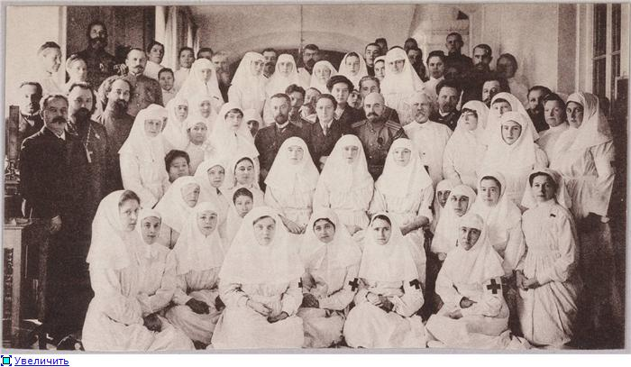
Николай Иванович Пирогов о мировоззрении, необходимом для сестры милосердия.
«Она должна быть женщиной с практическим рассудком и с хорошим техническим образованием, а при том она непременно должна сохранить чувствительное сердце».

Slide 12
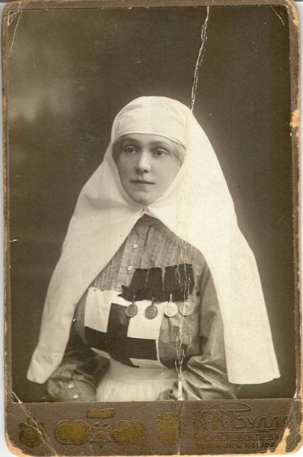
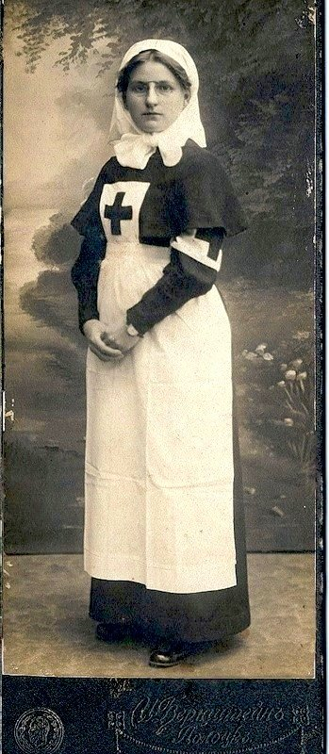
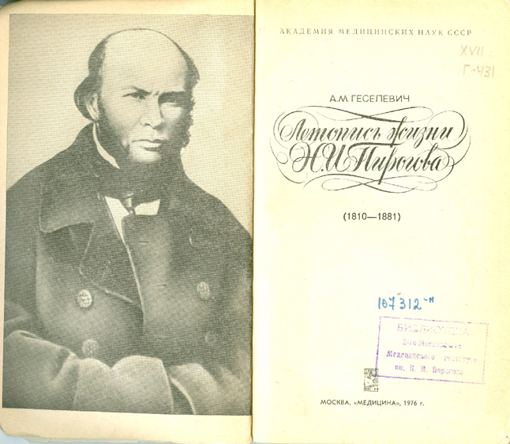
Сестры милосердия
- «женщины своего времени»
Главная мысль Николая Ивановича Пирогова сводилась к тому, что сестра милосердия должна быть «женщиной своего времени» — не слишком церковной, не очень циничной, хладнокровной и с горячим сердцем.

Slide 13
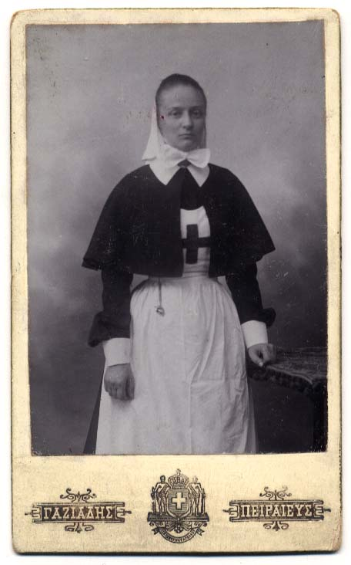
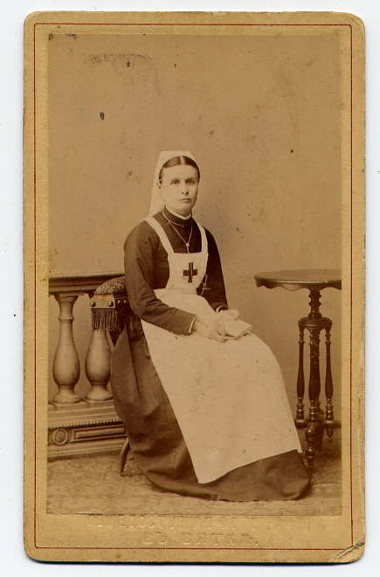
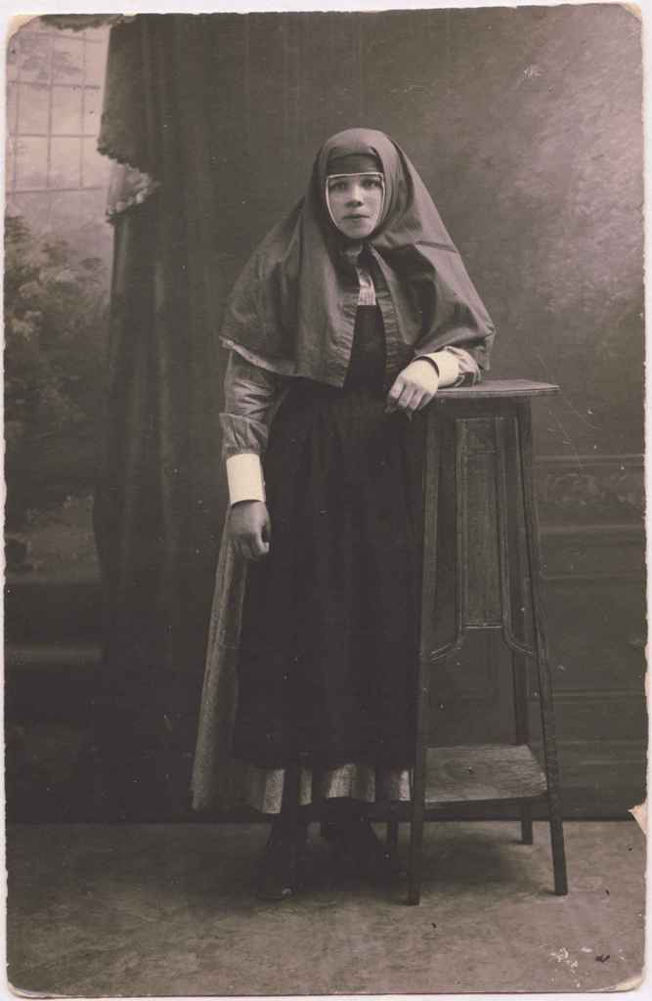
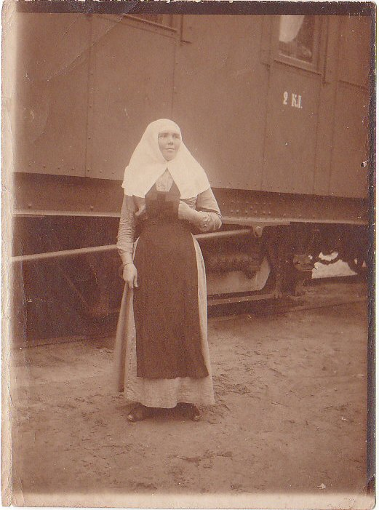
Основные функции общин сестер милосердия
Основные функции общин сестер милосердия:
1) общие благотворительные цели (призрение бедных, попечение о больных, воспитание детей: Троицкая, Покровская общины в Петербурге);
2) военные (помощь раненым и больным воинам: Крестовоздвиженская, Георгиевская, «Утоли моя печали»);
3) в ведении Синода, приписанные к женским монастырям (Владычне-Покровская в Москве).

Slide 14
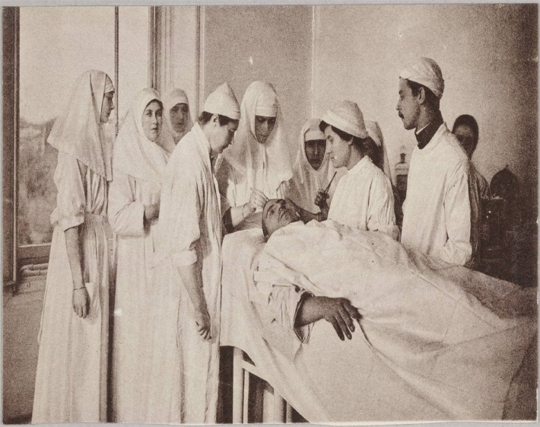
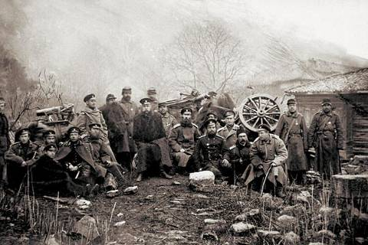
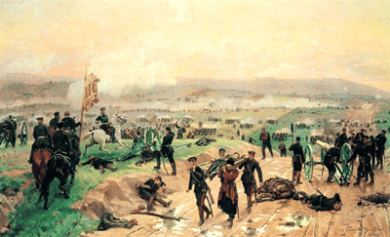
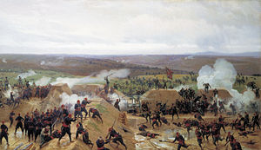
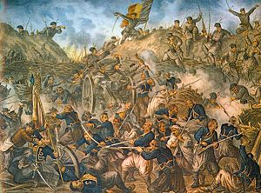
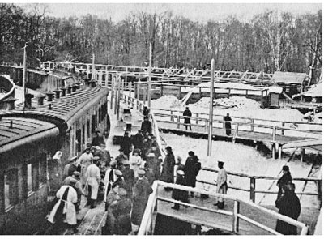
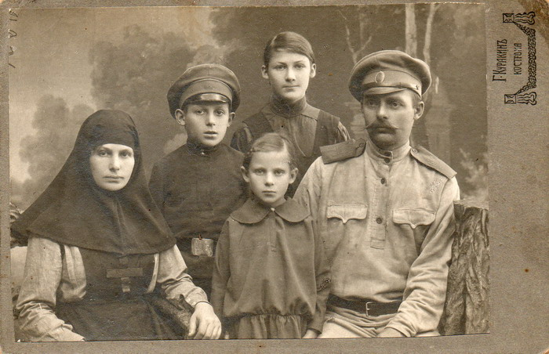
Деятельность Сестер милосердия в Русско-турецкой войне 1877–1878 гг.

Slide 15
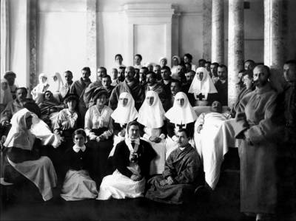
Российское общество Красного Креста (РОКК)

Slide 16
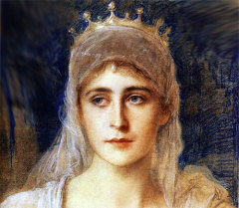
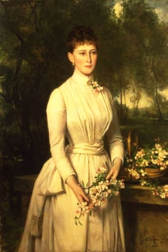
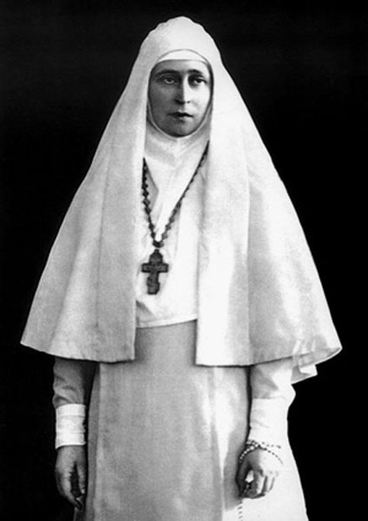
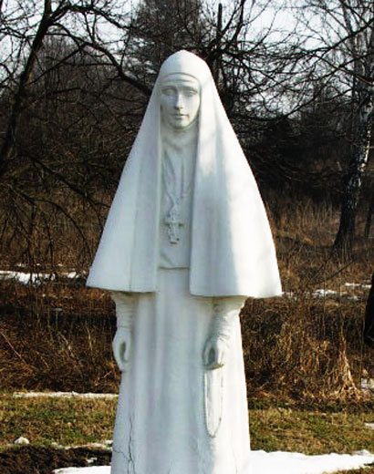
Деятельность великой княгини Елизаветы Федоровны

Slide 17

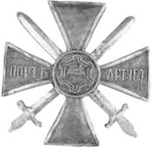
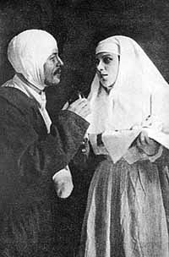
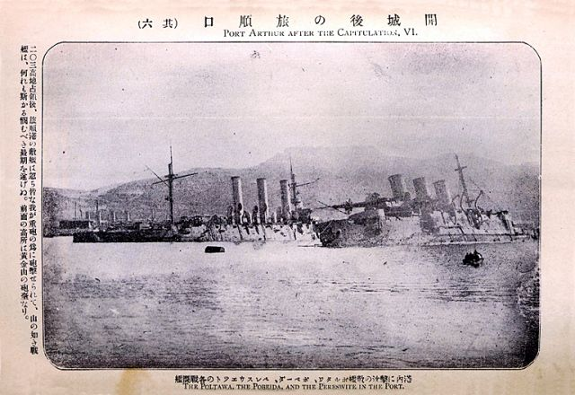
Деятельность Сестер милосердия в Русско-японской войне 1904–1905

Slide 18
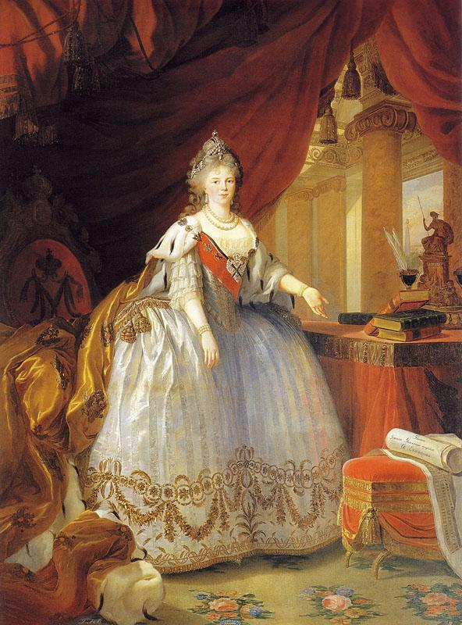
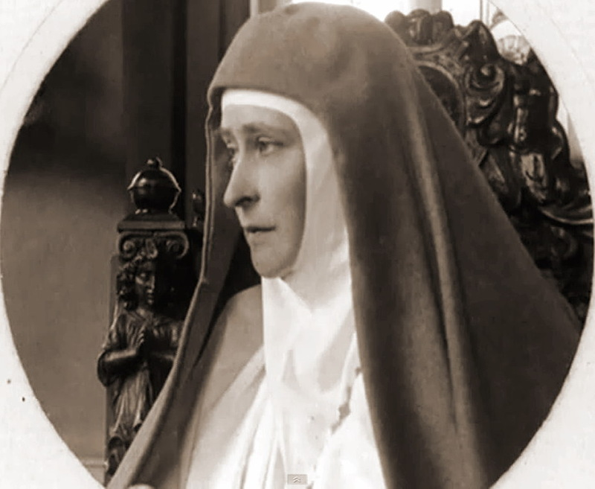

Деятельность
Марии Федоровны, супруги Александра III и матери Николая II

Slide 19


ДЕЯТЕЛЬНОСТЬ СЕСТЕР МИЛОСЕРДИЯ В ПЕРВУЮ МИРОВУЮ ВОЙНУ

Slide 20



Работа сестер милосердия в особых комиссиях Красного креста

Slide 21


Судьба сестры милосердия Александры Львовны Толстой, дочери Л. Н. Толстого.

Slide 22






Сестры милосердия, награжденные медалью "За оборону Севастополя"
панорама
Панорама “Оборона Севастополя»

Slide 23


Положение общин сестер милосердия в начале XX века

Slide 24



Система социального обеспечения сестер милосердия в начале XX века

Slide 25

Условия работы сестер милосердия в начале XX века...

Slide 26



Медицинский уход сестер милосердия за больными становится профессией

Slide 27


Праздник Покрова Пресвятой Богородицы

Slide 28

Стихотворение Николая Николаева «Сестра»
Добрые, кроткие русские лица…
Белый платочек и крест на груди…
Встретишь тебя, дорогая сестрица,
Легче на сердце, светлей впереди.
Молодость, силы и душу живую,
Светлый источник любви и добра, -
Все отдала ты в годину лихую, -
Неутомимая наша сестра!
Тихая, нежная… Скорбные тени
В кротких очах глубоко залегли…
Хочется встать пред тобой на колени
И поклониться тебе до земли.

Slide 29

ЗАКЛЮЧЕНИЕ
Каждый год 12 мая в мире отмечается День Медицинской Сестры
СЕСТРЫ милосердия! Медицинские сестры.!А чаще просто "сестрички"...
Сколько людей на протяжении веков были обязаны им своей жизнью!
История движения сестер милосердия чрезвычайно богата. Она продолжает писаться и сегодня.
Женщин, которые избрали своей жизненной стезей служение милосердию, можно встретить в любой точке мира, где гремят выстрелы и льется кровь.

Slide 30
СПИСОК ИСПОЛЬЗУЕМОЙ ЛИТЕРАТУРЫ
Шибков А. А. Первые женщины России в медицинской школе и на войне до XX в. Л., 1957; Шибков А. А. Первые женщины-медики России. Л., 1961.
Власов П. Обитель милосердия. М., 1991.
Герман Ф. А. Заслуги женщин в деле ухода за больными и ранеными. Харьков, 1898; Хечинов Ю. Ангелы-хранители. Страницы истории Отечества. М., 1993. 316
Бушуев В. Ф. Н. И. Пирогов и начало женской помощи больным и раненым на войне. Киев, 1908; Суслов В. С. Пирогов и первые медицинские сестры (к 85-летию со дня смерти Н. И. Пирогова) // Медицинская сестра. 1969. № 6. С. 56–57.
Миллер Л. Святая мученица российская великая княгиня Елизавета Феодоровна. М., 1994.
Бураков Ю. Н. Утоли моя печали // Наука и религия. 1991. № 10. С. 46–51; № 11. С. 24–26; № 12. С. 13–18; Головкова Л. Иверская община на Большой Полянке // Московский журнал. 1992. № 10. С. 30–32; 1994. № 5. С. 22–31.
Грибанов Э.Д. Наградные знаки российских сестер милосердия // Медицинская помощь. 1996. № 6. С. 47–51; Грибанов Э. Д., Потапчук Т. Б. Нагрудные знаки медицинских сестер в России // Медицинская помощь. 1996. № 7. С. 48–53.
Илинский П. А. Русская женщина в войну 1877–1878 гг. СПб., 1879.
Шибков А. А. Первые женщины России… С. 16–17.
Пирогов Н. И. Письмо к К. К. Зейдлицу. 16, 17, 19 марта 1855. Севастополь // Пирогов Н. И. Севастопольские письма и воспоминания. М., 1950. С. 106–107; Бакунина Е. М. Воспоминания сестры милосердия Крестовоздвиженской общины (1854–1860) // Вестник Европы. 1898. № 4. С. 538; № 5. С. 60

